Slide 1




TRUY VẤN THÔNG TIN ĐA PHƯƠNG TIỆN

Slide 2
TRUY VẤN THÔNG TIN ĐA PHƯƠNG TIỆN
TÌM HIỂU CÔNG CỤ PLUGIN - ELEMENTOR
GIẢNG VIÊN : Nguyễn Vinh Tiệp
NHÓM 16
Nguyễn Hoàng Thắng
Phan Quang Tấn
18521394
18521377

Slide 3
GIỚI THIỆU ĐỀ TÀI, LÝ DO và HIỆN TRẠNG ĐỀ TÀI

Slide 4
MÔ TẢ BỘ DỮ LIỆU

Slide 5
Cách thức xây dựng: Crawl dữ liệu trên trang bongda.com.vn
Kết quả: Dữ liệu gồm có 11937 bài viết.

Slide 6
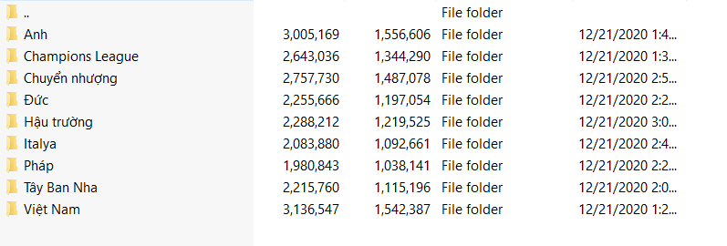

Slide 7
CÁC KỸ THUẬT DÙNG TRONG BÀI TOÁN

Slide 8
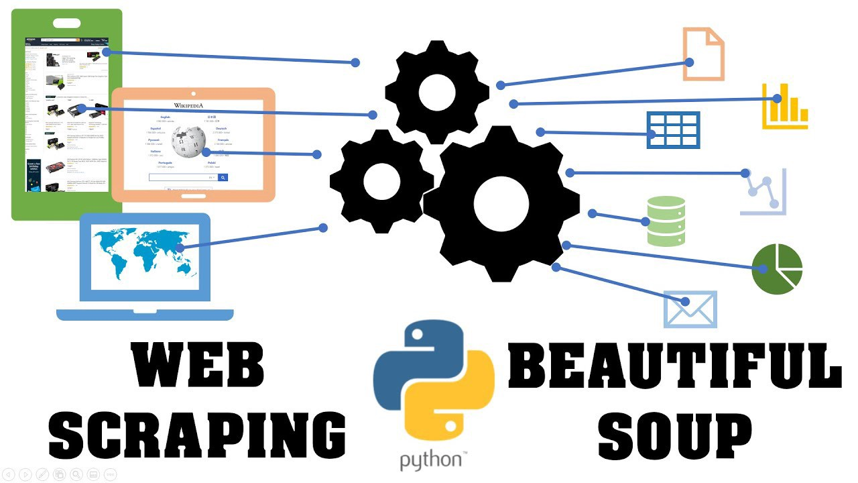
Crawl data với BeatifulSoup
BeautifulSoup là một thư viện Python dùng để lấy dữ liệu ra khỏi các file HTML và XML.

Slide 9


Crawl data với BeatifulSoup
Underthesea là một bộ mô-đun với mã nguồn mở sử dụng Python,nó bao gồm các bộ dữ liệu và các hướng dẫn dùng để hỗ trợ nghiên cứu và phát triển trong Xử lý ngôn ngữ tự nhiên trong Tiếng Việt
Word_tokenize là một trong các hàm của underthesea , dùng để tách các tern có nghĩa trong tiếng việt.

Slide 10
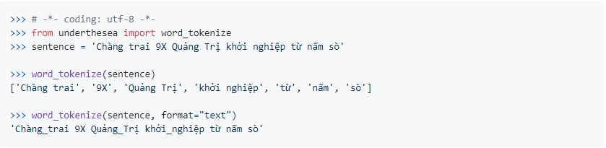

Slide 11
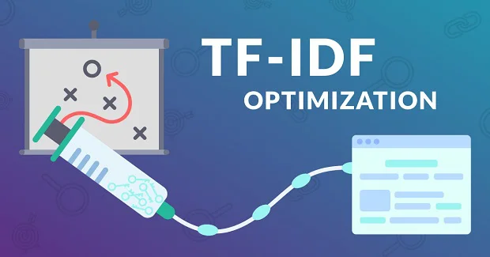
Ma trận Tern – Document với TF-IDF
TF-IDF (Term Frequency – Inverse Document Frequency) là 1 kĩ thuật sử dụng trong khai phá dữ liệu văn bản
TF-IDF thông qua công thức :

Slide 12
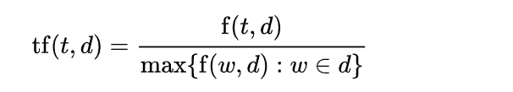
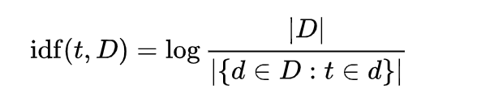
TF: Term Frequency(Tần suất xuất hiện của từ) là số lần từ xuất hiện trong văn bản
IDF: Inverse Document Frequency(Nghịch đảo tần suất của văn bản), giúp đánh giá tầm quan trọng của một từ

Slide 13

Độ tương đồng Cosine
Sử dụng độ tương đồng cosine để tìm ra văn bản nào chứa nội dung gần giống với câu truy vấn nhất thông qua vector của câu query và vector của bài viết.

Slide 14
THỬ NGHIỆM VÀ ĐÁNH GIÁ

Slide 16
THANKS FOR LISTENING

